Slide 1
Ökolábnyom
Péter Attila 9/c Széchényi Ferenc Gimnázium
7570. Barcs,Tavasz utca 3
Tanár: Tóth Renáta

Slide 2
Mi is az az ökolábnyom?
Megmutatja, hogy egy adott fejlettségű országnak mennyi földre és vízre van szüksége.

Slide 3
Mire használhatjuk?
Megbecsülhetjük vele, hogy mennyi
termő képes földterületre van szükség egy adott lakosság eltartásához

Slide 4
Az ökolábnyom 6 tényezője
Szén lábnyom
Legelő lábnyom
Erdő lábnyom
Halászati lábnyom
Szántó lábnyom
Beépített területek

Slide 5
Akkor térjünk is ki mindegyikre
A szén lábnyom: CO₂ gáz elnyeléséhez szükséges erdő terület

Slide 6
Legelő lábnyom:A hús, a tejtermékek,
Irha, és a gyapjúért tartott állatok létfenntartásához szükséges terület

Slide 7
Erdő lábnyom:Az éves fatermékek kitermeléséhez szükséges terület

Slide 8
Halászati lábnyom:a halak újratermelési igényeik alapján becsült érték

Slide 9
Szántó lábnyom:Az emberi és állati fogyasztásra és a bioüzemanyagok előállítására termelt növények területigénye

Slide 10
Beépített területek:Az ember alkotta épületekhez szükséges terület

Slide 11
Miért fontos az ökolábnyom?
Példának okáért megtudhatjuk, hogy a lakosság fenntartásához szükséges dolgok mennyi területet foglalnak el

Slide 12
Egy kis adat
Az öt legnagyobb ökolábnyommal rendelkező ország:
USA:9,57 ha
Egyesült Arab Emirátusok:8,97 ha
Kanada:8,56 ha
Norvégia:8,17 ha
Új-Zéland:8,13ha

Slide 13
Egy kis adat
900 liter víz szükséges 1 kg kukoricához
1000 liter 1liter tejhez
3000 liter 1 kg rizs megtermesztéséhez

Slide 14
Te is tegyél a víz pazarlás ellen
Inkább zuhanyoz (de ne fél óráig)
Ne folyasd a csapot mosogatás közben
Sok ruhát moss egyszerre

Slide 15
Manapság sajnos több hulladékot termelünk mint amennyit a fenntartható fejlődés szerint tehetnénk

Slide 16
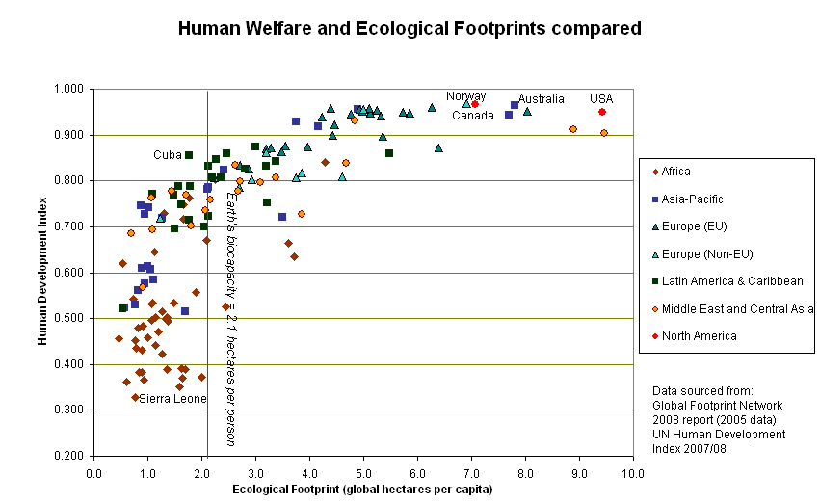
Az ökolábnyom nagysága országon ként

Slide 17
Kérdések
Mi az ökolábnyom 6 tényezője?
Mely országok rendelkezenek a legnagyobb okolábnyommal?
Mit tehetünk a vízpazarlás ellen?

Slide 18
Köszönöm a
figyelmet!

Slide 19
Forrás
http://hu.wikipedia.org/wiki/Ökológiai_lábnyom
http://www.okolabnyom.hu

